Slide 1





ТЕХНИЧЕСКИ УНИВЕРСИТЕТ – ВАРНА
ФАКУЛТЕТ ПО ИЗЧИСЛИТЕЛНА ТЕХНИКА И АВТОМАТИЗАЦИЯ
Дипломна работа
Проектиране и реализация на уеб базирана платформа за свързване на независими специалисти и клиенти
ДИПЛОМАНТ
НАУЧЕН РЪКОВОДИТЕЛ
Теодора Стойчева
Даниела Петрова
Фак. №: 22621693
гл. ас. д-р

Slide 2



Мотивация
Контекст
Растеж на свободната заетост
Развитие на дигиталната икономика
Гъвкави форми на сътрудничество
ВЪВЕДЕНИЕ
Проблем
Последствия
Технологична фрагментация
Ограничени каталожни модели
Документална проследимост
Неефективен подбор
Административна тежест
Намалена прозрачност
Разпокъсване на информация
Notes:
Мотивация за проекта са растежа на свободната заетост и фрагментираните съшествуващи решения в сферата, заради които процеса по сътрудничество страда от увеличена административната тежест и липса на прозрачност. Наблюдават се и липса на документална проследимост и неефективни механизми за подбор.

Slide 3

Идея,
Уеб базирана проектно-ориентирана платформа за кандидатстване по обяви след системно изчисляване на процентно съвпадение, с известяване и комуникация в реално време, автоматизирано управление на лични и работни документи и модерация на съдържание и системно администриране.
ВЪВЕДЕНИЕ
Детайлен
работен профил
Клиент публикува обява
Специалист подава оферта
Комуникация в реално време
Управление на работен процес
Генериране на документи
Степен на съответствие
Централизиран административен контрол
Notes:
Решение на проблема е проектно-ориентирана платформа която обхваща целия жизнен цикъл на сътрудничеството. Клиентът публикува обява, системата изчислява съответствие със специалистите и те кандидатстват чрез оферти. Възможни са и комуникация в реално време и генериране на документи, като всичко се случва в рамките на една среда.

Slide 4
Цел на разработката
Проектиране и реализация на цялостна уеб платформа за дигитално професионално сътрудничество в сферата на свободната заетост.
Функционално измерение
Технологично измерение
Потребителско измерение
ЦЕЛИ И ЗАДАЧИ
Обединяване на целия жизнен цикъл на проекта
Управление на обяви, оферти и документация
Интегриране на комуникация и административен контрол
Мащабируема клиент-сървърна архитектура
Надеждна връзка с релационна база данни
Многослойна сигурност и ролеви достъп
Интуитивен, ергономичен и адаптивен интерфейс
Прозрачна и улеснена доверена среда
Обособен функционален административен панел
Notes:
Целта е да се създаде цялостна система за професионално сътрудничество в сферата на свободната заетост. Тя трябва обхваща целия жизнен цикъл на проектите, да използва мащабируема и сигурна архитектура и предлага интуитивен и адаптивен интерфейс.

Slide 5
Задачи за изпълнение
1
Управление на достъп и сигурност - JWT, 2FA, ролево разпределение на функционалности
2
Структуриране на потребителска информация в личен профил
3
Управление на работни обяви и оферти
ЦЕЛИ И ЗАДАЧИ
4
Обмен на съобщения, системни известия, електронни писма
5
Изпълнение на автоматизирани фонови задачи
6
Системно генериране на професионални документи
7
Административна конфигурация и поддръжка на системата
Notes:
Дефинирани са 7 задачи: управление на достъп и сигурност, управление на потребителски профили, на обяви и оферти; изпращане съобщения и известия в реално време; автоматизирани фонови задачи; генериране на PDF документи; и пълен административен контрол.

Slide 6




Сравнение на съществуващи решения
Каталожен и проектен модел
Богат функционален обхват
Претрупан интерфейс
Сложна навигация
Бавна регистрация и верификация
Административна тежест
Проектно-ориентиран модел
Опростен и фокусиран потребителски интерфейс
Автоматизирано управление на статуси, документи, събития
Конкретни технически задания
Активно кандидатстване
Изчислено съответствие
Каталожен модел
Подходящ при микро-задачи
Неефективен за сложни проекти
Пасивна роля на специалиста
Липса на кандидатстване
Ограничено съпоставяне на изисквания с квалификации
АНАЛИЗ
TalentFlow адресира ограниченията на съществуващите решения чрез проектна ориентация, алгоритмичен подбор и единна работна среда.
Notes:
Като съществуващи решения са взети предвид Upwork и Fiverr. Upwork предоставя широк функционален обхват, но страда от претрупан интерфейс и административна тежест. Fiverr работи добре за кратки задачи, но каталожният му модел е неподходящ за сложни проекти. TalentFlow адресира тези ограничения чрез проектна ориентация, алгоритмичен подбор и единна работна среда.

Slide 7














Избор на технологии
Сървърни технологии
Клиентско приложение
Java 21, Spring Boot – стабилност, голяма екосистема, вградена сигурност
Maven – управление на зависимости, изграждане
Spring Security – автентикация,
оторизация, достъп
React 19 – преизползваемост, интерактивност
TypeScript – типова безопасност
Vite – изграждане, мигновено обновяване
Tailwind CSS – адаптивен дизайн
Framer Motion, Recharts
ТЕХНОЛОГИИ
Данни и комуникация
Интеграции
MySQL – транзакционна цялост, надеждност
STOMP – абониране за канали, комуникация
WebSocket, SockJS – двупосочна връзка
SMTP, Gmail – надеждни транзакционни съобщения
Uploadcare – сигурно облачно съхранение
Handlebars, OpenHTMLtoPDF – преизползваеми шаблони, автоматизирано PDF генериране
Thymeleaf - динамични HTML шаблони, Spring интеграция
Notes:
Сървърното приложение е реализирано с Java 21 и Spring Boot, а клиентската част с React и TypeScript за типова безопасност. Данните се съхраняват в MySQL. За чата и известията се използва STOMP върху WebSocket. Документи се генерират чрез Handlebarс и openhtmltopdf.

Slide 8
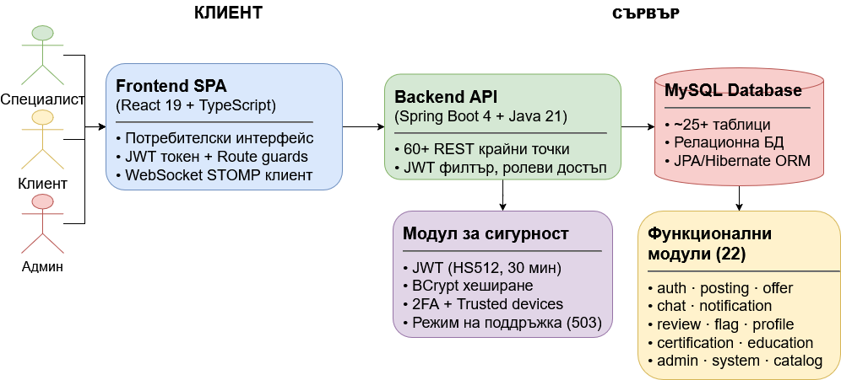
Архитектура на системата
АРХИТЕКТУРА
Notes:
Системата следва клиент-сървърна архитектура. Клиентът комуникира чрез REST и WebSocket със сървъра. Архитектурният стил е модулен монолит и е подходящ за текущия мащаб на системата.

Slide 9
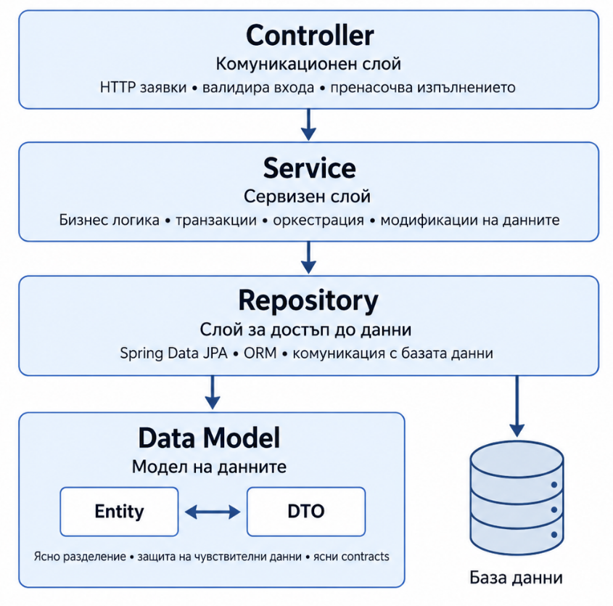
Сървърна микроархитектура
Package by Feature
Кодът е организиран по функционални домейни, а не само по технически слоеве.
22 домейн модула
АРХИТЕКТУРА
auth, posting, offer, conversation, message, notification, review, flag, profile, statistics и др.
Entity - DTO разделение
Чувствителните данни не се излагат директно към клиентската част.
Notes:
Модулите в сървърното приложение са организирани по функционални домейни, всеки от които използва многослойна организация. Controller слоят приема HTTP заявките, Service слоят реализира бизнес логиката на системата. Хранилищата абстрахират достъпа до данните, а класовете-модели представят таблиците в базата данни. DTO се използват за обмен на данни с клиента.

Slide 10
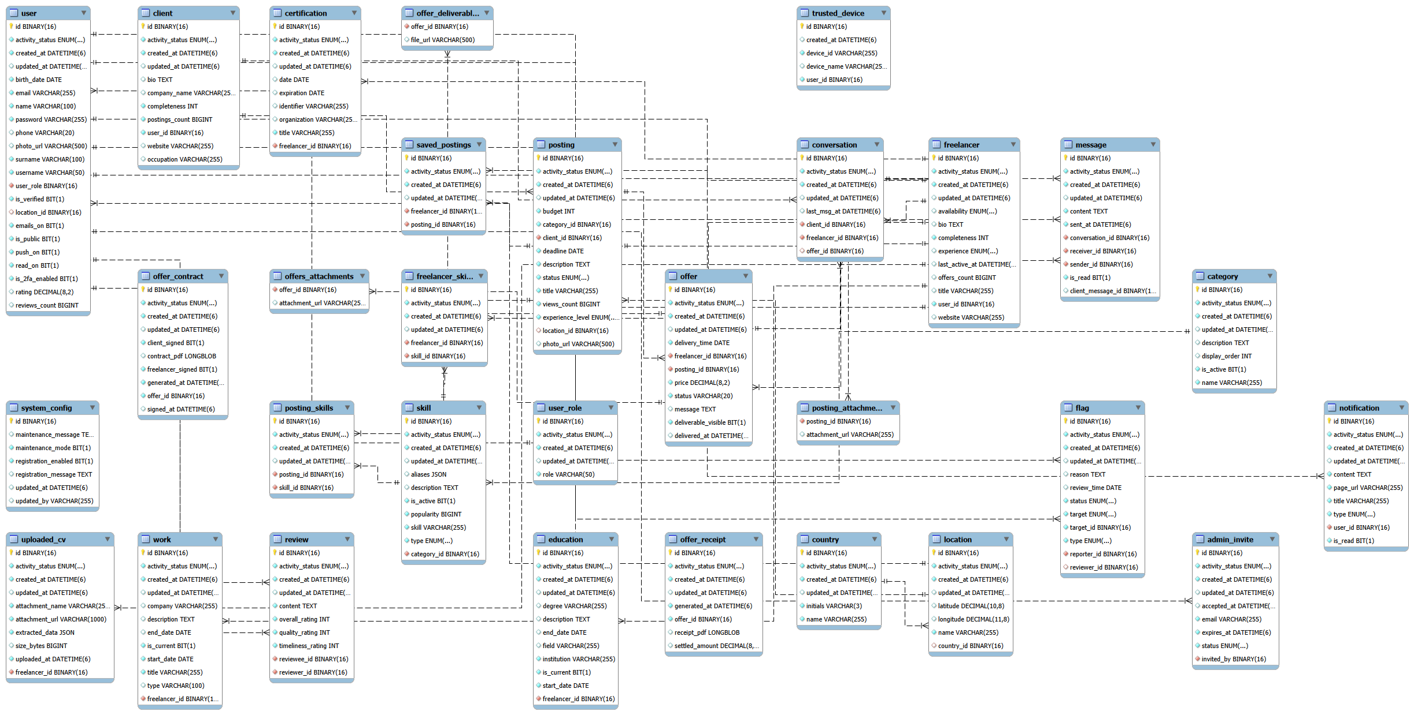
Обща диаграма на базата данни
БАЗА ДАННИ
Notes:
Базата данни е релационен модел с 30 таблици, нормализиран до трета нормална форма. Използват се UUID идентификатори в двоичен формат и е реализиран механизъм за меко изтриване за бизнес обектите.

Slide 11
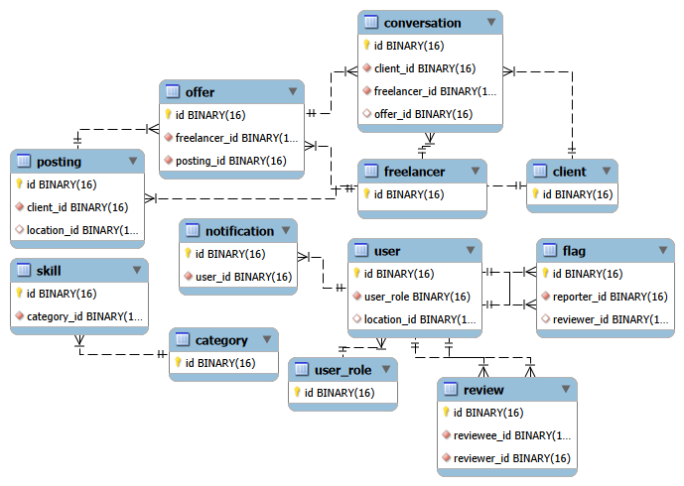
Основни таблици в базата данни
БАЗА ДАННИ
Notes:
Централният обект е User, от който се разклоняват Client и Freelancer. Профилът на специалиста е свързан с умения, образование и сертификати, а обявата има връзки с категория, местоположение и оферти.

Slide 12




Сигурност и защита на системата
Автентикация
Авторизация
Защита на данни
Валидация на входа
JWT токени с алгоритъм HS512
Двуфакторно удостоверяване чрез 6-цифрен код
Потвърждение на електронна поща
Управление на доверени устройства
Ролево базиран контрол на достъпа
Защитени маршрути и крайни точки
Ограничен административен достъп
BCrypt хеширане на пароли
Криптографско подписване на токени
CORS и CSP политики за сигурност
Каскадно „меко“ изтриване на акаунти
Клиентска и сървърна валидация
Проверка на пароли и телефонни номера
Проверка за дублирани данни
Стандартизирани отговори при грешка
СИГУРНОСТ
Notes:
Сигурността на системата е многослойна. Автентикацията се базира на JWT с алгоритъм HS512. Авторизацията е ролево базирана . Паролите се хешират с BCrypt и се прилагат политики за сигурност, а въведени данни се валидират двустранно.

Slide 13
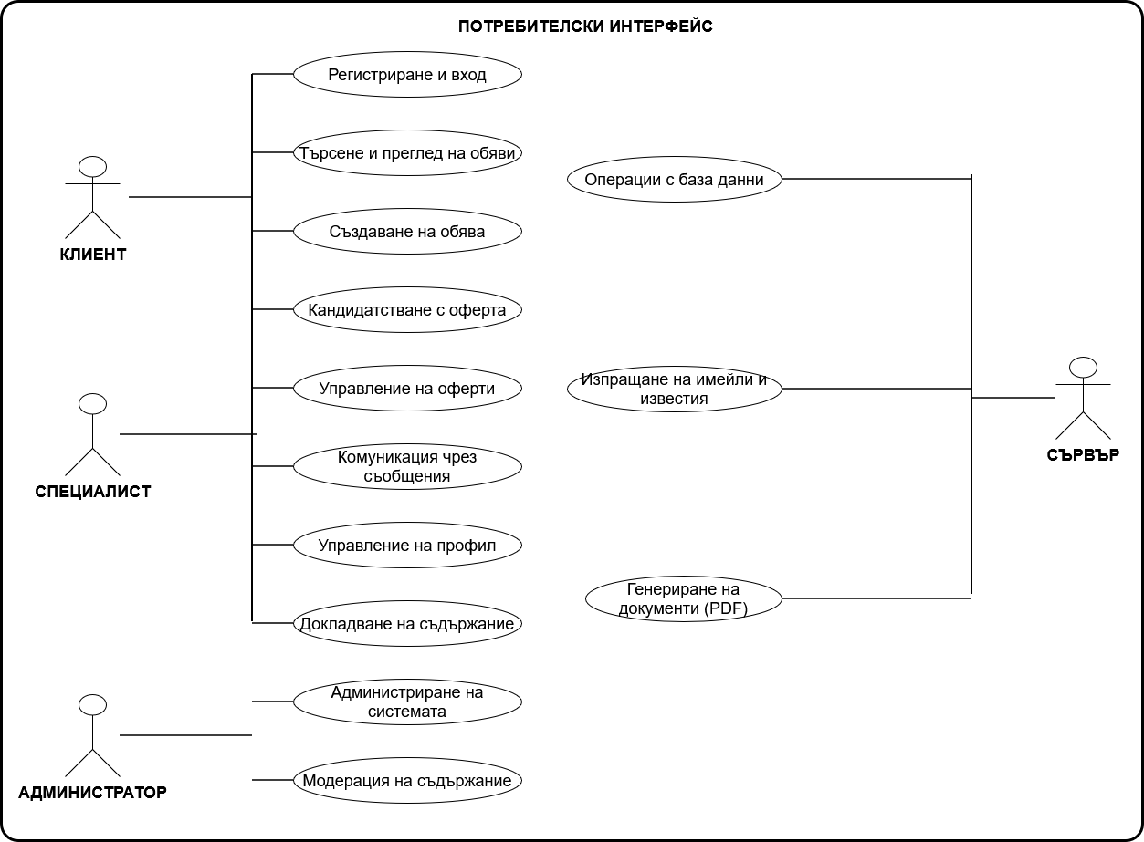
Диаграма с основни функционалности
Клиент
Управление на обявви и получени оферти, чат, редактиране на профил
UML ДИАГРАМА
Специалист
Преглед обяви, подаване оферти, чат, управление на профил
Администратор
Управление на системен каталог, модерация, конфигурация
Notes:
Платформата обслужва три основни роли – Клиент, Специалист и Администратор с ясно определени права за достъп и обвързани функционалности, които демонстрацията ще разгледа.

Slide 14
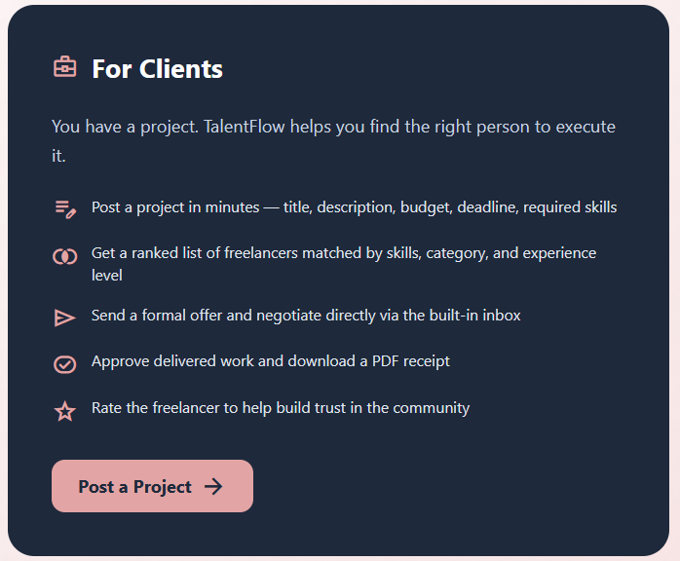


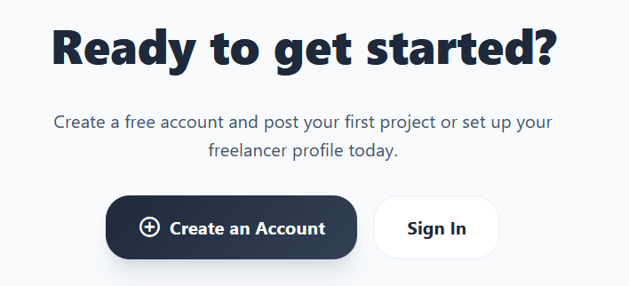
Начален екран
ДЕМОНСТРАЦИЯ
Notes:
Началният екран навигира гости и отвежда към регистрация и вход.

Slide 15
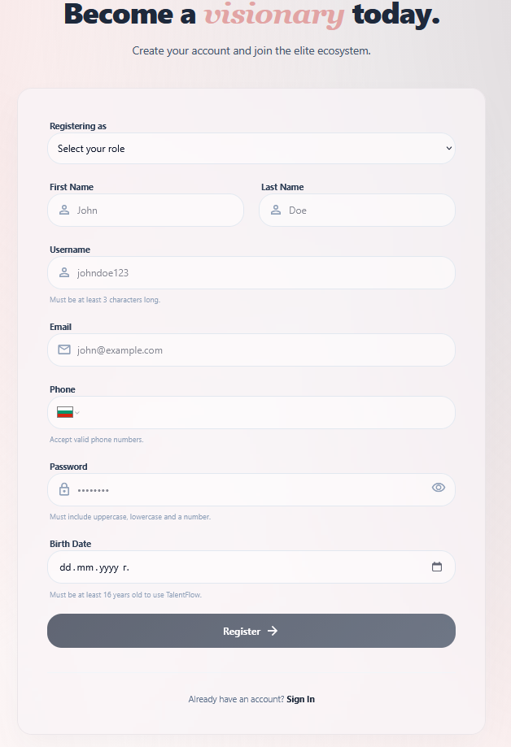

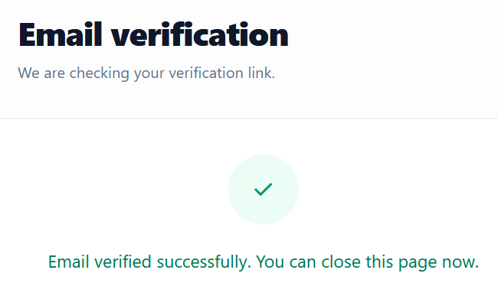
Регистрация
ДЕМОНСТРАЦИЯ
Notes:
Регистрацията се осъществява чрез основният формуляр и включва потвърждение по имейл.

Slide 16
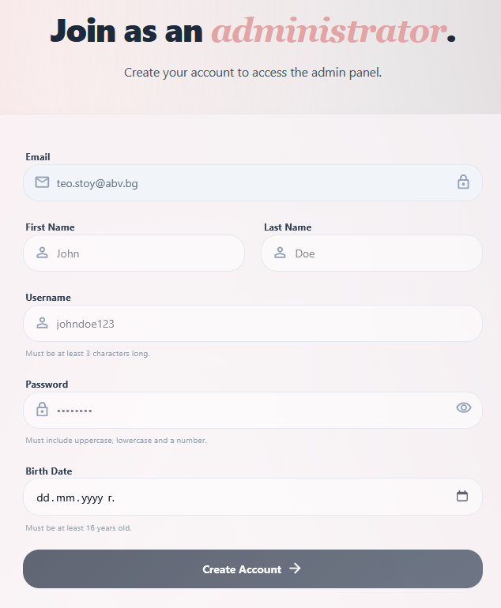

Регистрация на администратор
ДЕМОНСТРАЦИЯ
Notes:
Съществува и опция за администраторска регистрация на отделна страница, достъпна от специално издадена покана.

Slide 17
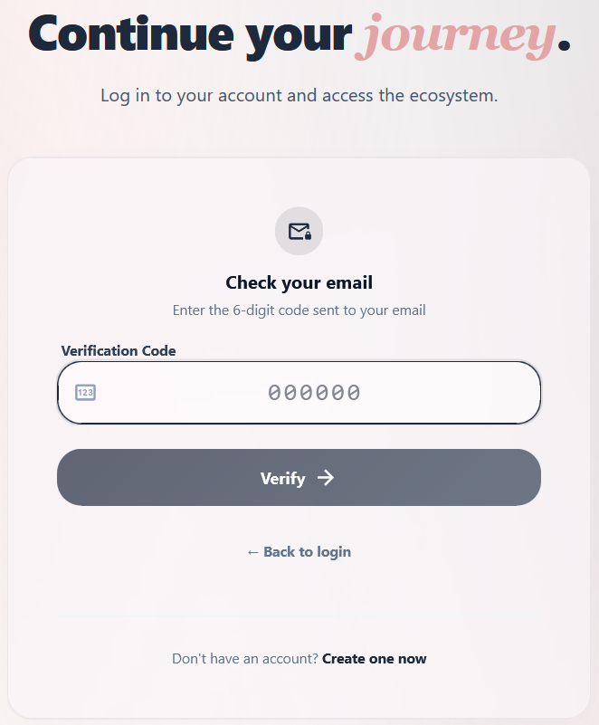
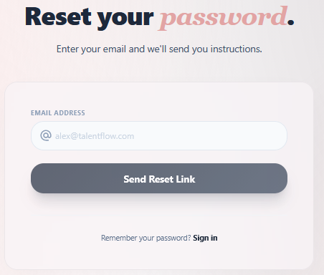
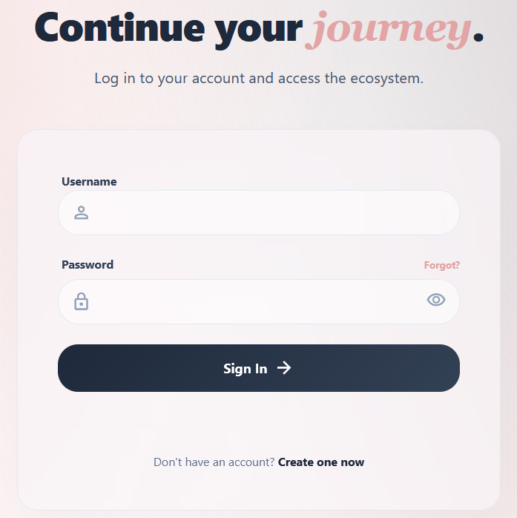
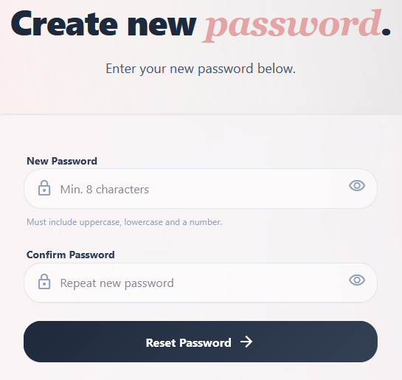
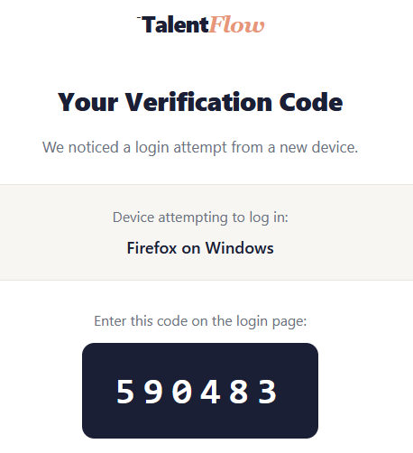
Вход
ДЕМОНСТРАЦИЯ
Notes:
При вход се задейства двуфакторната защита с 6-цифрен код. Създадена е и система за възстановяване на забравена парола.

Slide 18
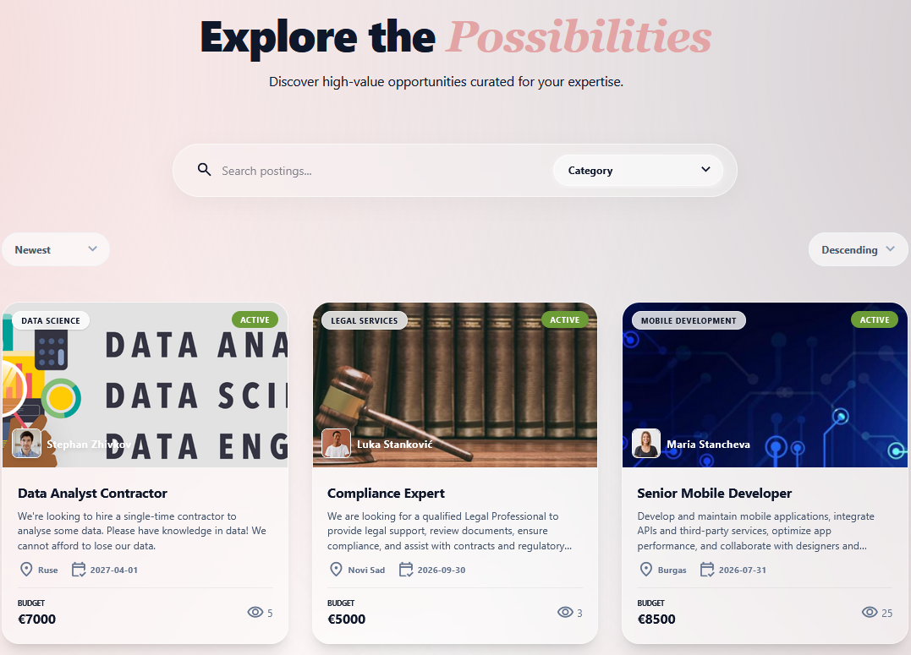

Обяви
ДЕМОНСТРАЦИЯ
Notes:
Основната потребителска страница служи за преглед на обяви с опции за търсене и филтриране.

Slide 19
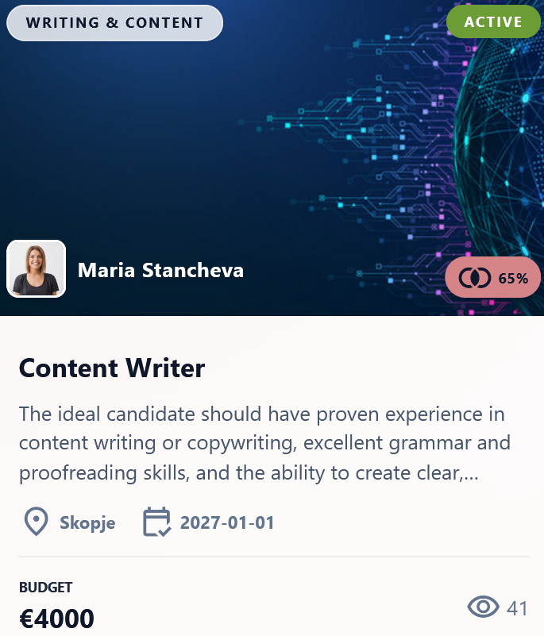
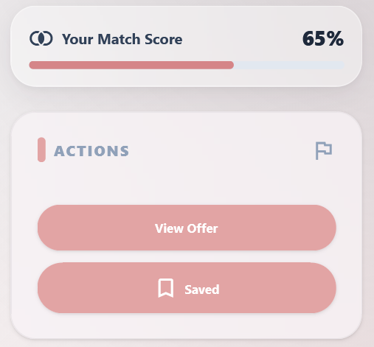
Преглед на обява
СПЕЦИАЛИСТ
ДЕМОНСТРАЦИЯ
Notes:
Специалистът вижда алгоритмично изчислен процент на съвпадение спрямо неговите професионални данни и изискванията на всяка обява.

Slide 20
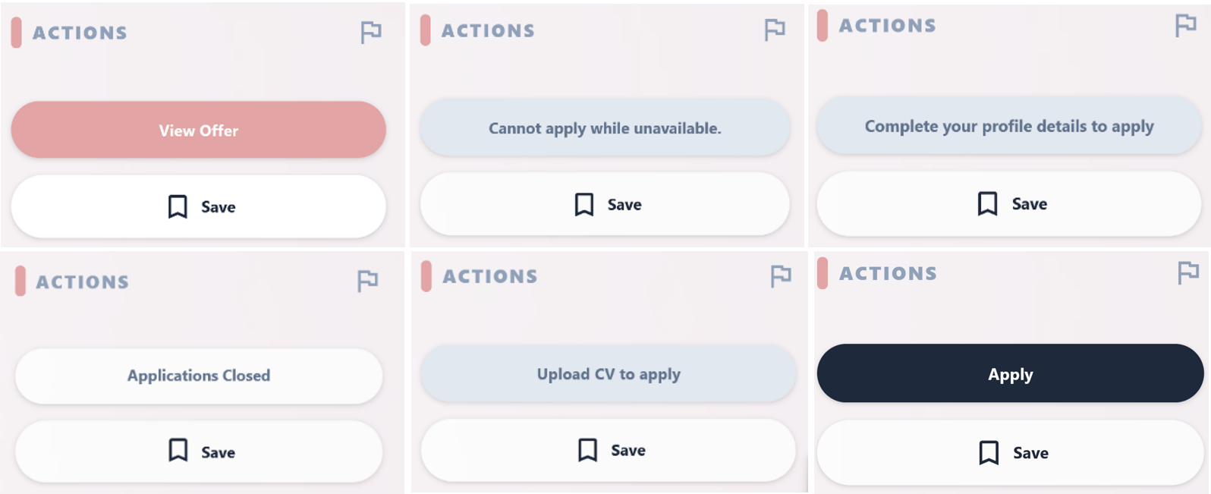
Преглед на обява, условия за кандидатстване
СПЕЦИАЛИСТ
Условие | Бутон | Действие
Не съществува качено резюме | Upload CV to apply | Няма
Данните за профила не са попълнени | Complete profile to apply | Няма
Статусът е „Не е на разположение“ | Cannot apply; unavailable | Няма
Вече има активна оферта по обявата | View offer | Преглед оферта
Обявата е със статус „Затворена“ | Applications closed | Няма
Попълнен профил и резюме, активен статус, активна обява без оферта | Apply | Създаване оферта
ДЕМОНСТРАЦИЯ
Notes:
За специалист се визуализира бутон за кандидатстване само при изпълнени условия за попълнен профил, качено резюме, активен работен статус.

Slide 21
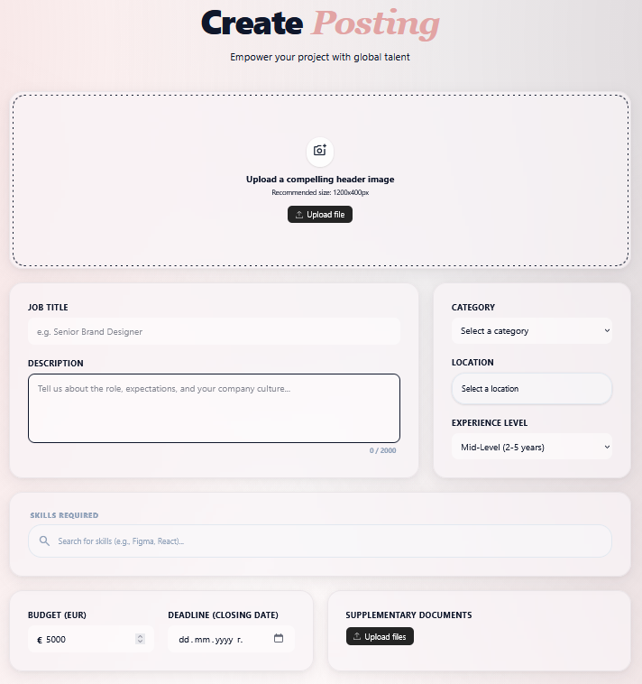
Създаване, редактиране на обява
КЛИЕНТ
ДЕМОНСТРАЦИЯ
Notes:
Клиентът създава и управлява обява с конкретни изисквания, срок и бюджет.

Slide 22
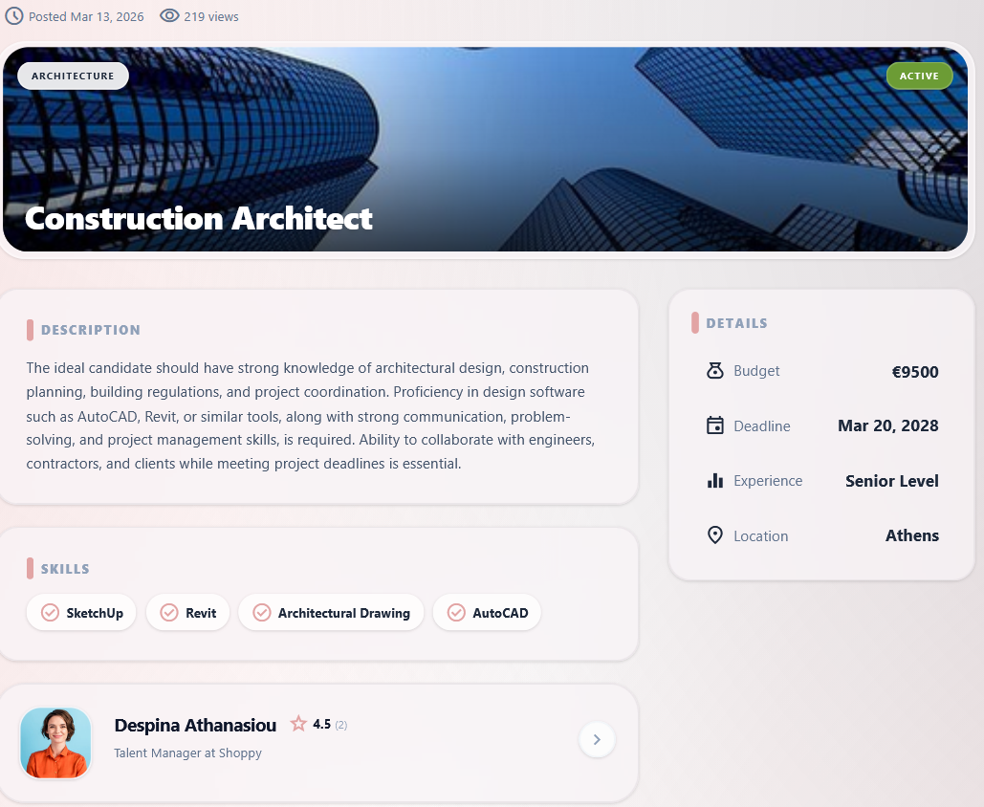
Преглед на обява
ДЕМОНСТРАЦИЯ
Notes:
След създаване обявата е с активен статус и възможност да се преглежда.

Slide 23
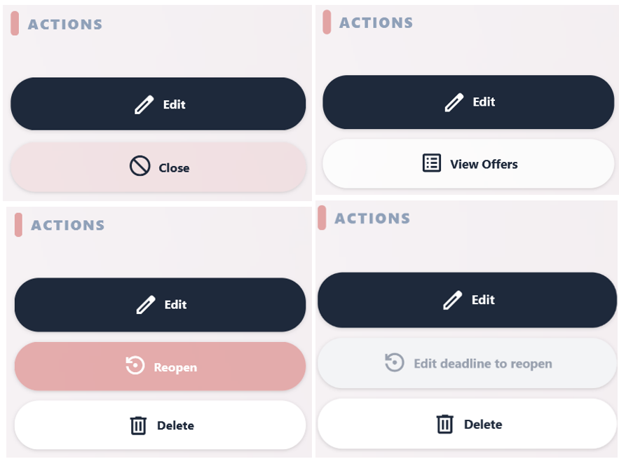
Преглед на обява за автор, управление
КЛИЕНТ
Бутон | Условие | Активност
View Offers | Обявата има оферти | Активен
Close | Обявата е отворена и няма оферти | Активен
Reopen | Обявата е затворена | Активен само ако крайният срок е предстоящ
Edit deadline to reopen | Обявата е затворена, но срокът е изтекъл | Неактивен; показва, че срокът трябва да бъде редактиран
Delete | Обявата е затворена | Активен
ДЕМОНСТРАЦИЯ
Notes:
Клиента – автор на обявата може да я управлява чрез затваряне за кандидатури, повторно отваряне, преглед на оферти и изтриване

Slide 24
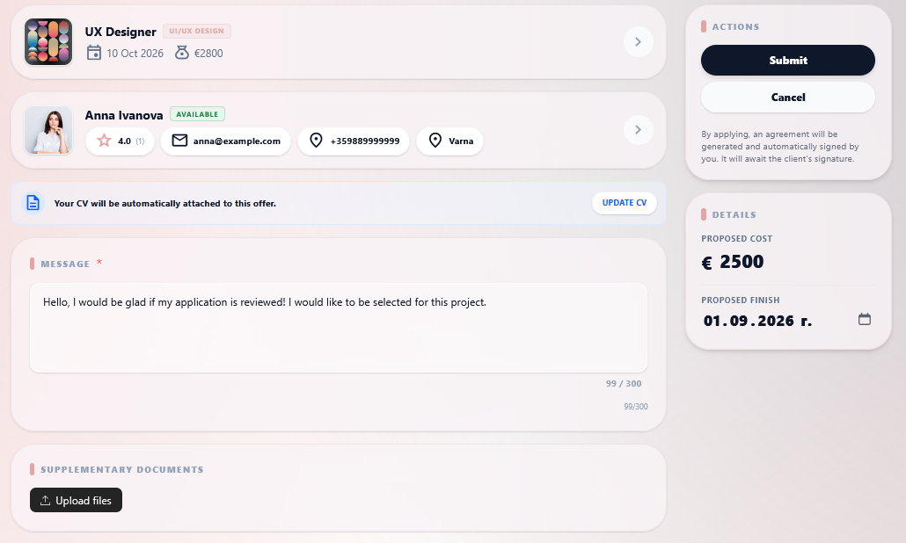
Създаване на оферта
СПЕЦИАЛИСТ
ДЕМОНСТРАЦИЯ
Notes:
Специалист може да кандидатства по обява чрез екрана за създаване на оферта с детайли за цена и срок, като при подаването ѝ се генерира едностранно подписано съгласие за поет ангажимент.

Slide 25
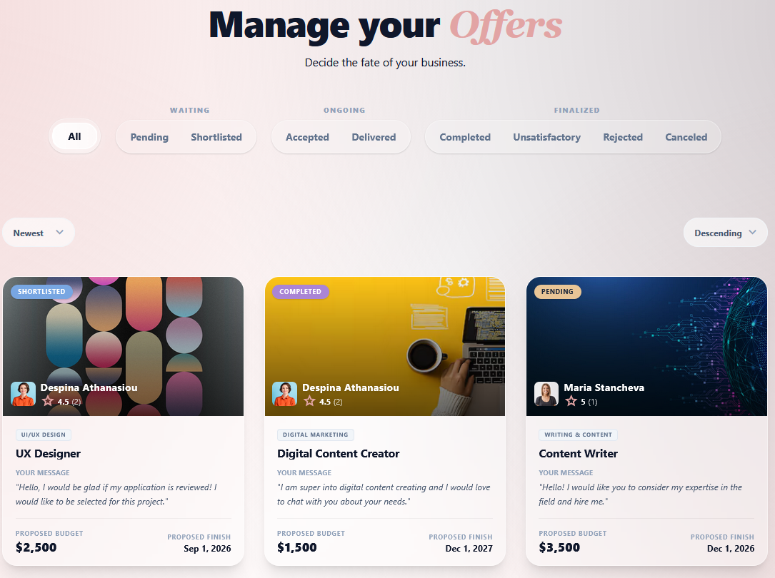
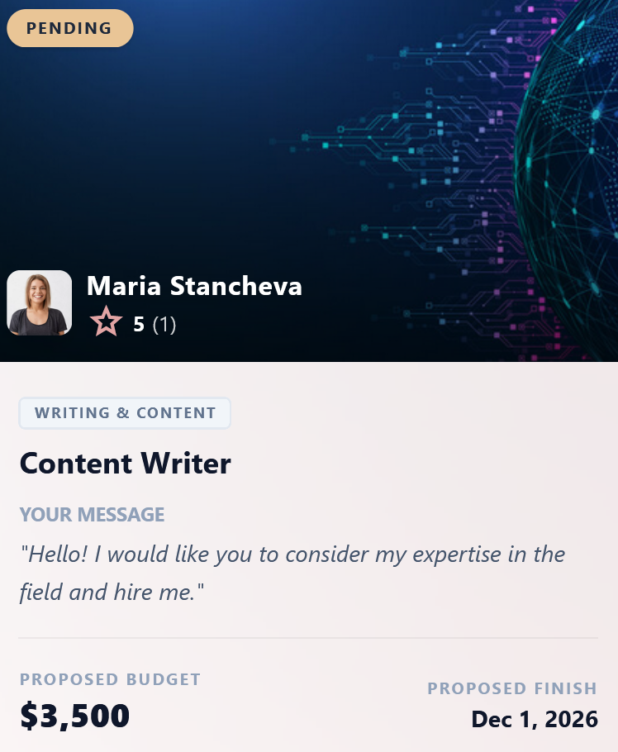
Оферти
СПЕЦИАЛИСТ
ДЕМОНСТРАЦИЯ
Notes:
След успешно кандидатстване за специалист се визуализират всички подадени оферти на страница Оферти.

Slide 26
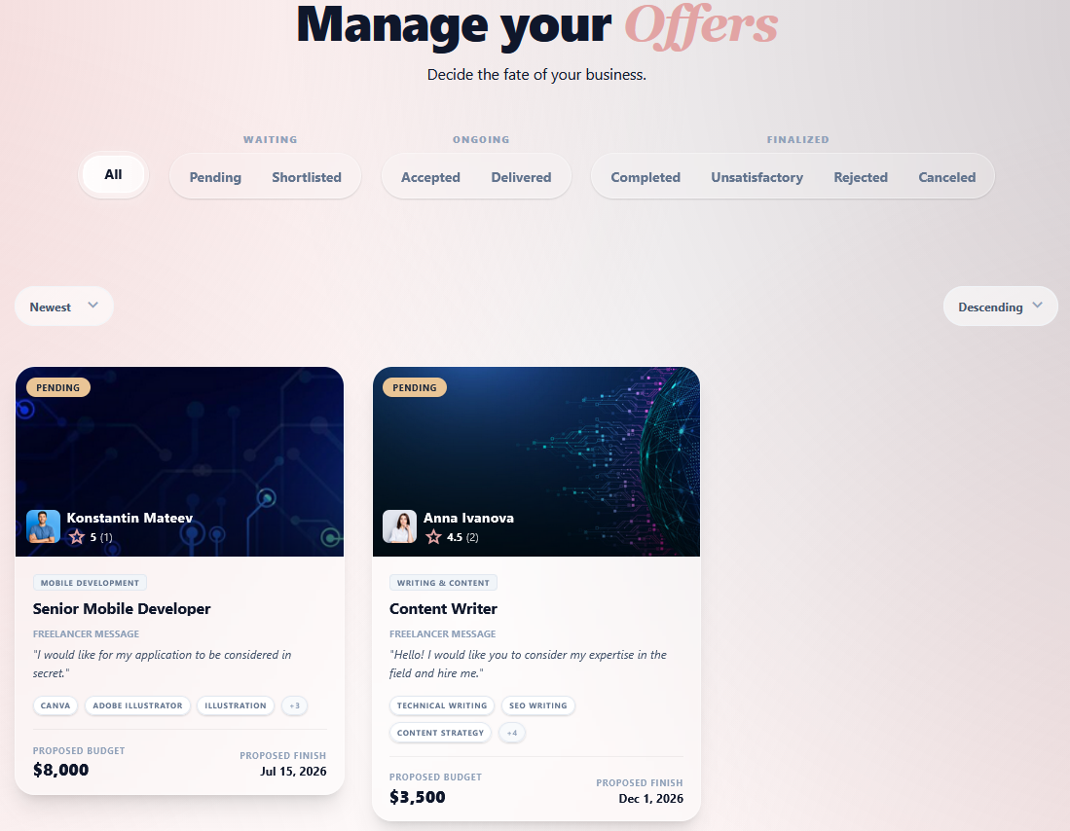
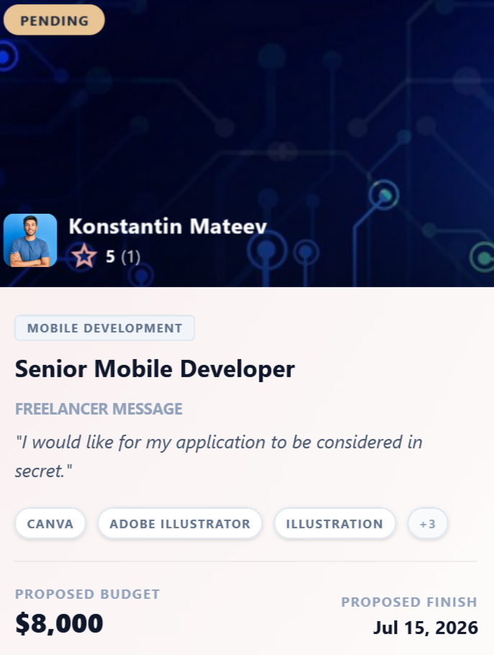
Оферти
КЛИЕНТ
ДЕМОНСТРАЦИЯ
Notes:
Клиент може да преглежда постъпилите оферти на две страници – обща за всички обяви

Slide 27

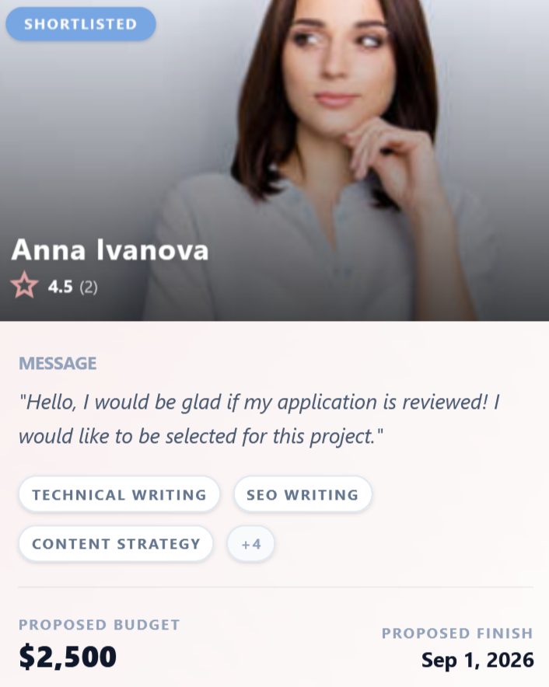
Оферти към обява
КЛИЕНТ
ДЕМОНСТРАЦИЯ
Notes:
... И за конкретна обява, с различен изглед на самата оферта.

Slide 28
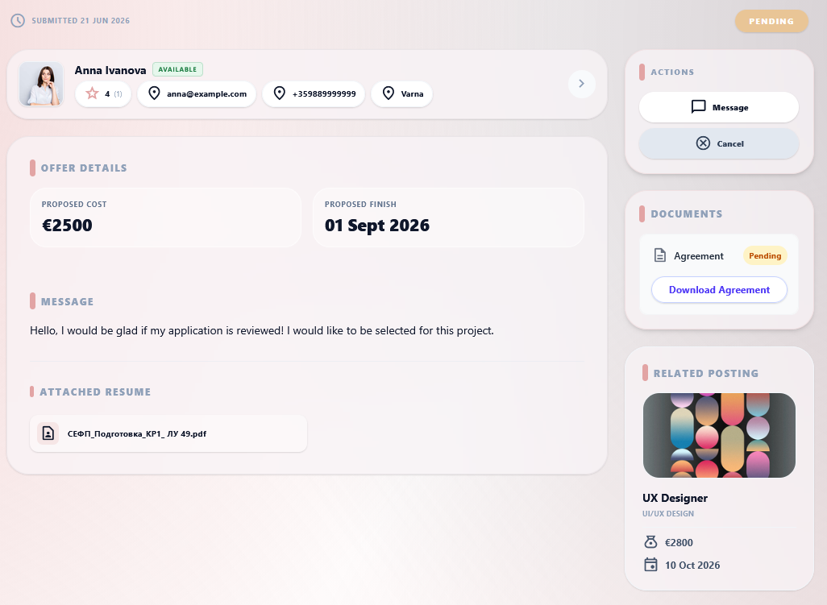
Преглед на оферта
ДЕМОНСТРАЦИЯ
Notes:
При преглед на оферта възможните действия се определят спрямо нейния статус и ролята на потребителя

Slide 29
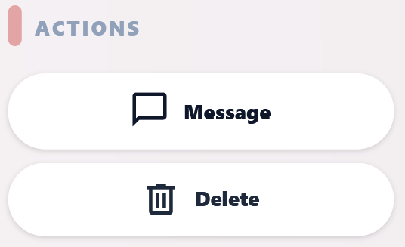
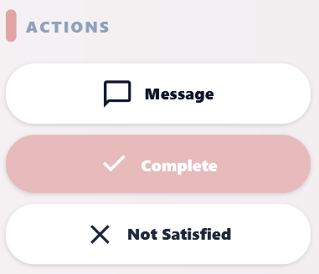
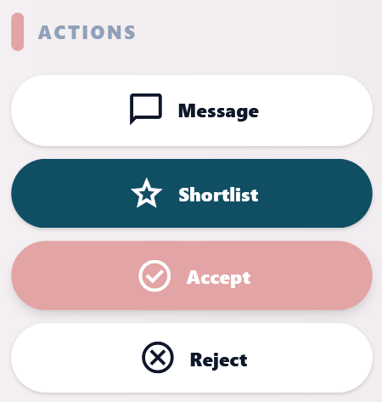
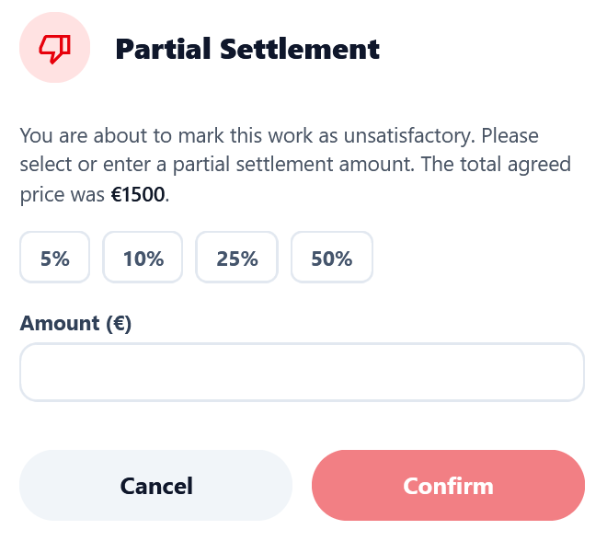
Управление на оферта
КЛИЕНТ
Статус | Действия | Условия
Чакаща (pending) | Запазване; Приемане; Отхвърляне | Обявата трябва да е активна.
Отбелязана (shortlisted) | Премахване; Приемане; Отхвърляне | Обявата трябва да е активна.
Отменена (canceled) | Изтриване | Възможно само от собственика
Приета (accepted) | Маркиране завършена; Маркиране незадоволителна | Достъпни само след изтичане на срока.
Отхвърлена (rejected) | Изтриване | Възможно само от собственика
Доставена (delivered) | Маркиране завършена; Маркиране незадоволителна | Възможно само от собственика
Завършена (completed) | Съобщение; Изтриване | Възможно само от собственика
Незадоволит. (unsatisfactory) | Съобщение; Изтриване | Възможно само от собственика
ДЕМОНСТРАЦИЯ
Notes:
За клиент това са отметка на чакаща оферта, приемане или отхвърляне, маркиране на офертата като успешно завършена или незадоволителна с уговаряне на частично заплащане, и изтриване на завършена оферта.

Slide 30
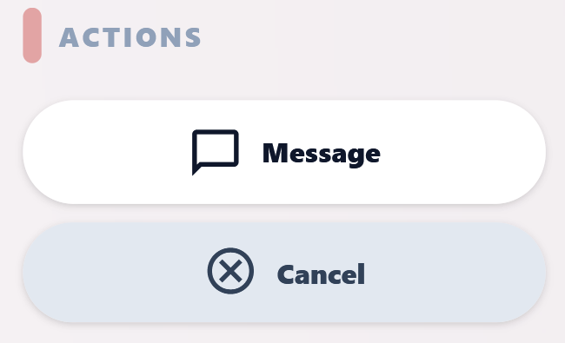
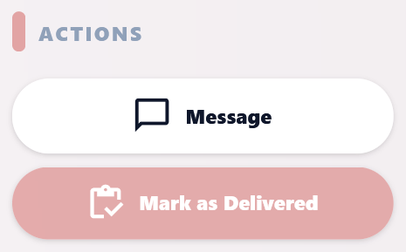
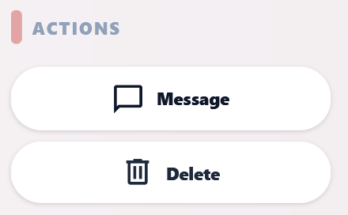
Управление на оферта
СПЕЦИАЛИСТ
Статус | Действия | Условия
Чакаща (pending) | Съобщение; Отмяна | Активна обява, Available или Busy специалист
Отбелязана (shortlisted) | Съобщение; Отмяна | Активна обява, Available или Busy специалист
Отменена (canceled) | Съобщение;Изтриване
Приета (accepted) | Съобщение; Маркиране доставена | Възможно само от собственика
Отхвърлена (rejected) | Съобщение;Изтриване | Възможно само от собственика
Доставена (delivered) | Съобщение
Завършена успешно (completed) | Съобщение;Изтриване | Възможно само от собственика
Незадоволителна (unsatisfactory) | Съобщение;Изтриване | Възможно само от собственика
ДЕМОНСТРАЦИЯ
Notes:
А специалист може да отмени чакаща оферта, да предаде резултати по приета оферта и да изтрие финализирана такава.

Slide 31
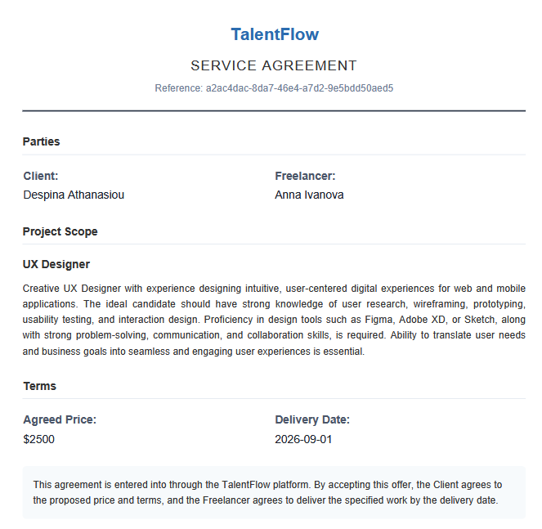
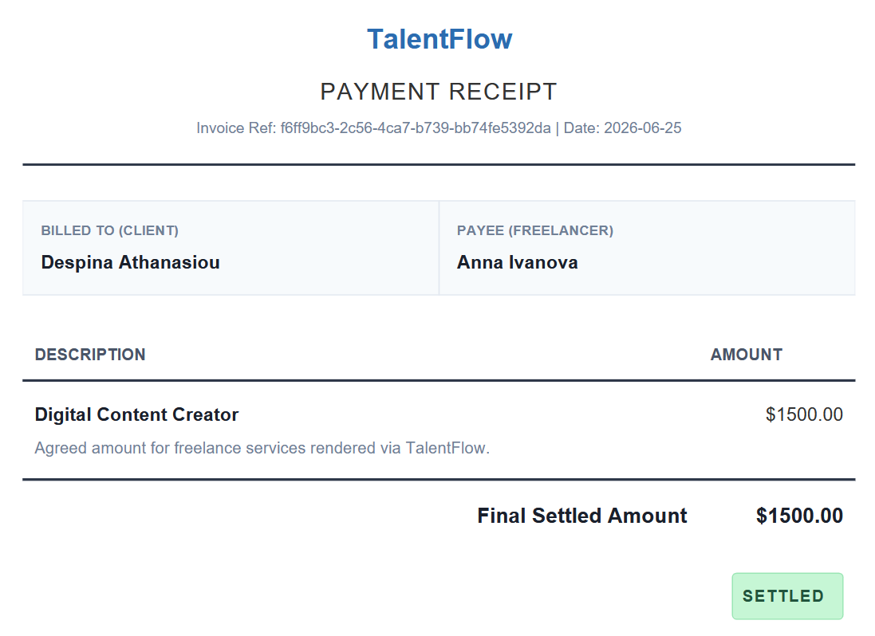
Документи към оферта
ДЕМОНСТРАЦИЯ
Notes:
Така изглеждат генерираните документи – съгласие при подаване и приемане на оферта, и информативна разписка след нейното завършване.

Slide 32
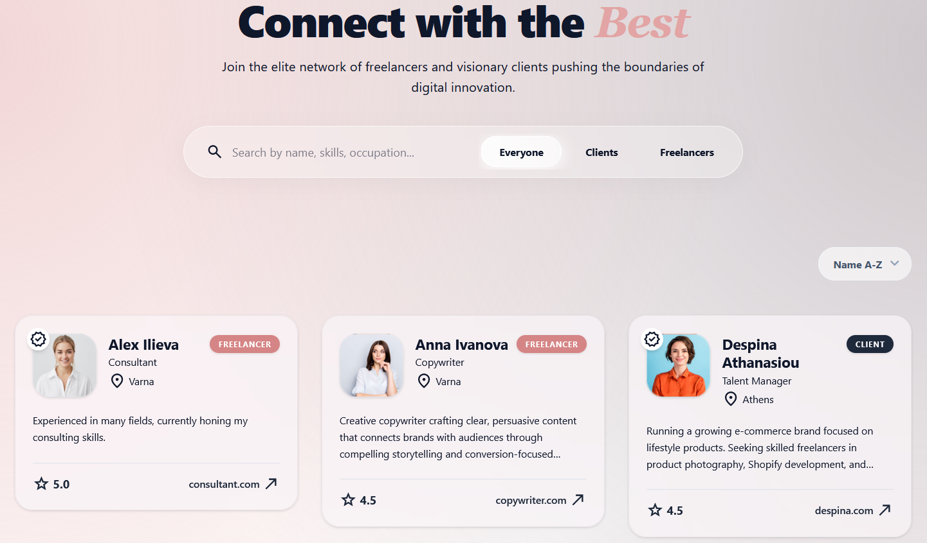
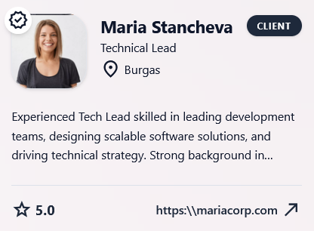
Потребители
ДЕМОНСТРАЦИЯ
Notes:
Страницата за преглед на публичните потребителски профили е достъпна за всички и включва опции за търсене, филтриране и географско сортиране.

Slide 33

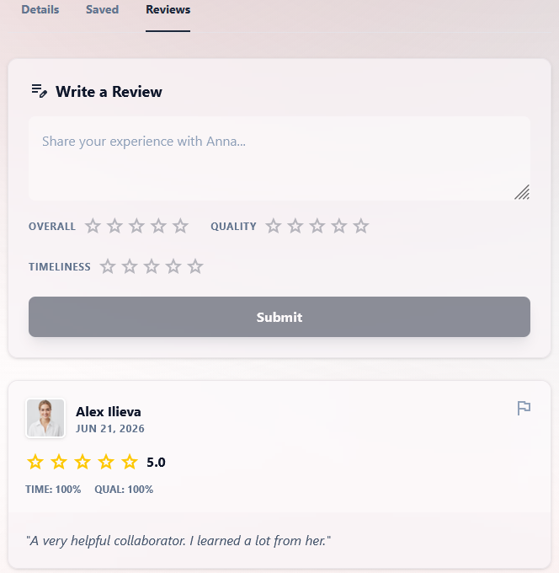
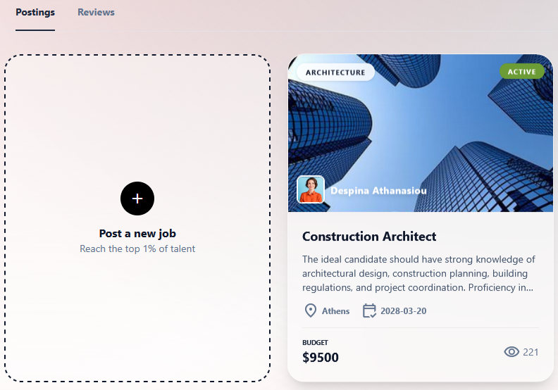
Потребителски профил
КЛИЕНТ
ДЕМОНСТРАЦИЯ
Notes:
Клиентският профил включва раздели за лична информация, публикувани обяви и получени рецензии

Slide 34
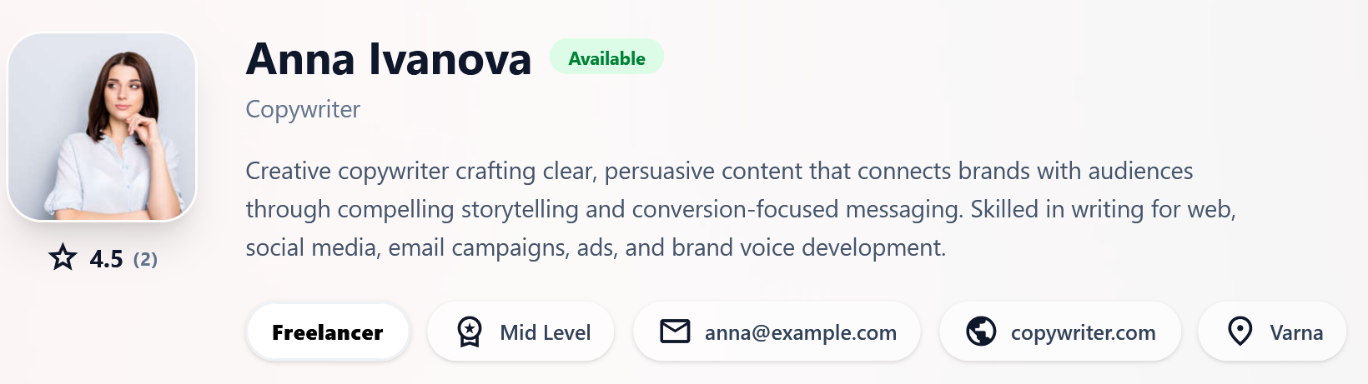
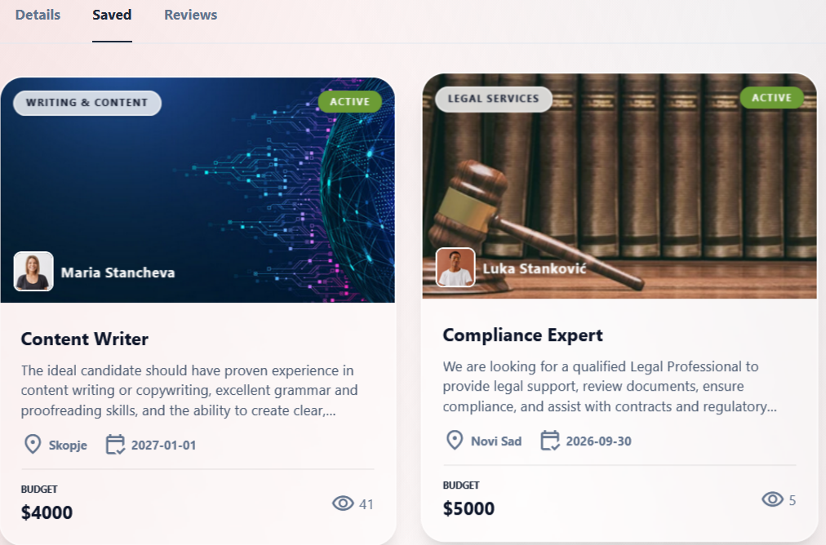
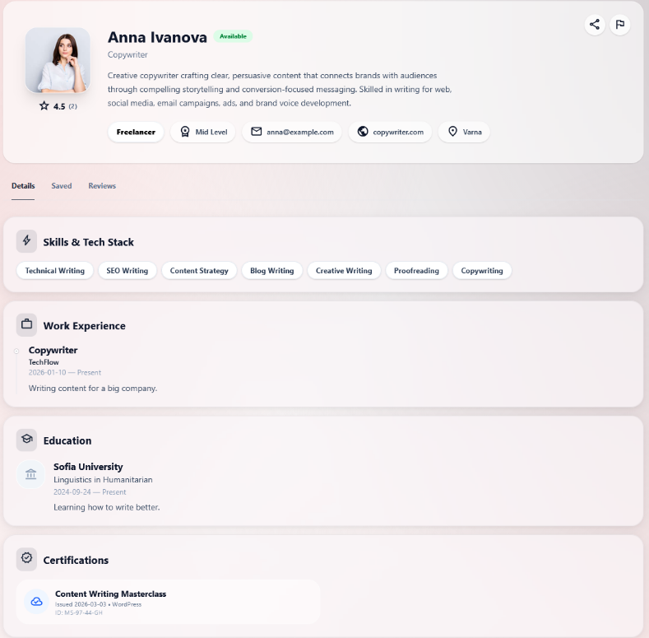
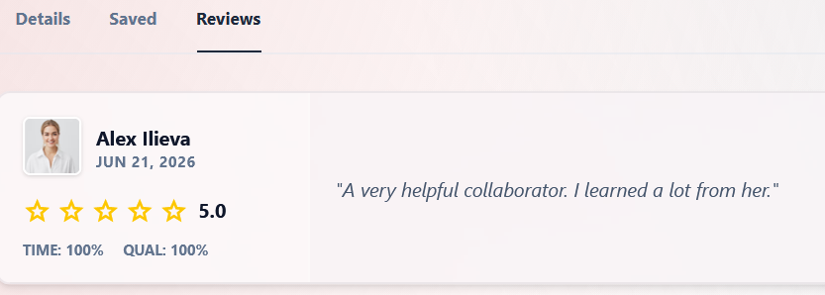
Потребителски профил
СПЕЦИАЛИСТ
ДЕМОНСТРАЦИЯ
Notes:
А профилът на специалист – раздели за лична информация, професионални данни, запазени обяви и рецензии.

Slide 35
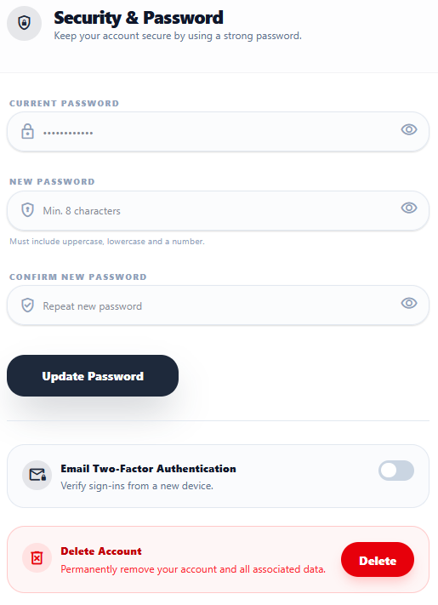
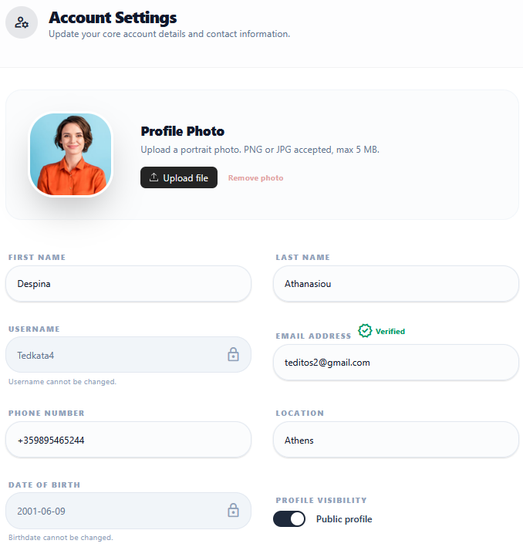
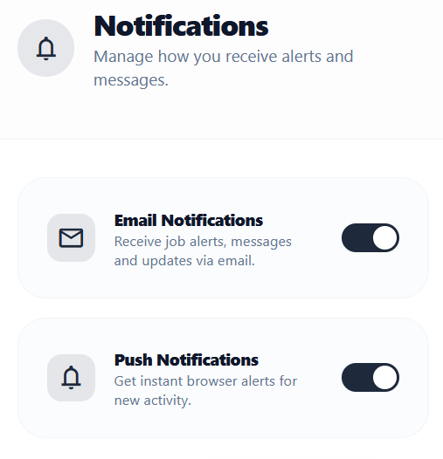
Потребителски настройки
ДЕМОНСТРАЦИЯ
Notes:
Общите настройки са разделени по екрани за сигурност, настройки на акаунт и канали за известия.

Slide 36
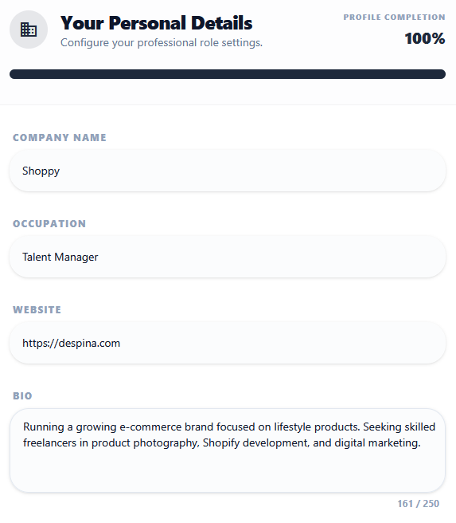
Потребителски настройки
КЛИЕНТ
ДЕМОНСТРАЦИЯ
Notes:
Допълнително клиент може да редактира лични или фирмени данни,

Slide 37


Потребителски настройки
СПЕЦИАЛИСТ
ДЕМОНСТРАЦИЯ
Notes:
А специалист – професионална информация като умения,

Slide 38



Професионални детайли
СПЕЦИАЛИСТ
ДЕМОНСТРАЦИЯ
Notes:
Работен стаж, придобити квалификации и образование

Slide 39


Резюме
СПЕЦИАЛИСТ
ДЕМОНСТРАЦИЯ
Notes:
Като от въведените данни има възможност да се генерира резюме за кандидатстване по оферти.

Slide 40


Комуникационни канали
ДЕМОНСТРАЦИЯ
Notes:
Системата предоставя поток от известия с различен тип и съдържание, и страница за чат, обвързан с конкретна оферта.

Slide 41

Административно табло
АДМИНИСТРАТОР
ДЕМОНСТРАЦИЯ
Notes:
Изграден е и напълно отделен Административен панел за цялостен мониторинг, който включва преглед на основни статистики...

Slide 42



Управление на потребители
АДМИНИСТРАТОР
ДЕМОНСТРАЦИЯ
Notes:
Управление на потребители, с опции за задържане или изтриване на акаунт...

Slide 43


Управление на обяви
АДМИНИСТРАТОР
ДЕМОНСТРАЦИЯ
Notes:
Упраление на обяви и преглед на оферти...

Slide 44


Управление на доклади
АДМИНИСТРАТОР
ДЕМОНСТРАЦИЯ
Notes:
Модериране на доклади за нередности с потребителски профили, рецензии и обяви...

Slide 45


Управление на системен каталог
АДМИНИСТРАТОР
ДЕМОНСТРАЦИЯ
Notes:
Динамично управление на системния каталог от умения и категории...

Slide 46



Комуникация
АДМИНИСТРАТОР
ДЕМОНСТРАЦИЯ
Notes:
Изпращане на масови електронни писма и уеб известия...

Slide 47



Системна конфигурация
АДМИНИСТРАТОР
ДЕМОНСТРАЦИЯ
Notes:
Табло за системни настройки с възможност за режим на системна поддръжка и блокиране на нови регистрации...

Slide 48



Администраторски профил
АДМИНИСТРАТОР
ДЕМОНСТРАЦИЯ
Notes:
Лични потребителски настройки...

Slide 49

Преглед на администратори
АДМИНИСТРАТОР
ДЕМОНСТРАЦИЯ
Notes:
И преглед и добавяне на администратори на системата.

Slide 50
Резултати и развитие
Цялостна и сигурна уеб базирана платформа, която обединява управление на профили и обяви, кандидатстване, комуникация, генериране на документи и административен контрол.
Плащания
Мобилно приложение
Управление на проекти
ЗАКЛЮЧЕНИЕ
React Native, Kotlin
Push известия, офлайн съобщения
Съществуващ REST API
Етапи и задачи
Срокове и напредък
Одобряване на резултати
Stripe Connect / PayPal
Защитено депозиране
Автоматично освобождаване
Достъпност
AI функционалности
Интелигентно съпоставяне
Автоматизирана модерация
Предвиждане на спорове
Многоезичен интерфейс
Локализация на валути, данни
WCAG съответствие
Notes:
Реализирана е цялостна уеб платформа, която обединява управление на профили, обяви, оферти, комуникация, генериране на документи и административен контрол. Като бъдещо развитие са планирани мобилно приложение, интеграция на плащания, съпоставяне и модерация базирани на изкуствен интелект, и поддръжка на множество езици и валути.

Slide 51




БЛАГОДАРЯ ЗА ВНИМАНИЕТО!
ФАКУЛТЕТЕН №
ИЗГОТВИЛ
ХРАНИЛИЩЕ
22621693
Теодора Стойчева
tstoycheva93/freelance
Notes:
Благодаря за вниманието.

Slide 52

Как са определени теглата 40% за умения, 25% за категория, 20% за опит и 15% за местоположение в алгоритъма за съпоставяне и как бихте оценили качеството му върху реални данни?
Notes:
Алгоритъмът за съпоставяне е една от основните функционалности на платформата. Когато специалист разглежда отворените обяви, системата автоматично изчислява степен на съвпадение между неговия профил и изискванията на всяка обява.
Критериите и техните тегла са определени след проучване на утвърдени платформи като Upwork, които използват сходна приоритизация на факторите. Най-голяма тежест имат уменията, които формират 40% от крайната оценка. Причината е, че те са основно условие за успешно изпълнение на дадена задача. Дори кандидатът да отговаря на останалите критерии, липсата на необходимите технически умения значително намалява неговата пригодност за обявата. Следващият по важност критерий е професионалната категория с тежест от 25%. Чрез нея се определя дали специалистът работи в областта, към която принадлежи конкретната обява. Професионалноото ниво формира още 20% от оценката, тъй като показва до каква степен кандидатът може да работи самостоятелно и да се справя с по-сложни задачи. Локацията има най-малка тежест от 15%, защото фрийланс работата в повечето случаи се извършва дистанционно. При пълно съвпадение на местоположението се присъжда максималната стойност за този критерий. Когато специалистът и клиентът се намират в различни градове, но в една и съща държава, се дава частична оценка от 0,5. По този начин се отчита вероятната близост по отношение на часова зона, език и начин на комуникация.
Теглата не са окончателни и след като платформата започне да се използва с реални потребители, те могат да бъдат коригирани според наблюдаваното поведение. Например, ако данните покажат, че клиентите значително по-често избират специалисти от същия град, тежестта на локацията може да бъде увеличена. Относно оценката на алгоритъма, системата вече съхранява част от необходимите данни, например статуса на офертите и оценките, поставени от клиентите. Тоест така след натрупване на достатъчен брой завършени проекти ще може да се анализира дали по-високото изчислено съвпадение действително води до по-голяма вероятност за приемане на оферта и успешно изпълнение на проект.

Slide 53




Какви промени в архитектурата, управлението на базата
данни и инфраструктурата са необходими, за да се внедри
надеждно в продукционна среда при нарастващо
натоварване?
Хоризонтално мащабиране
Микросървисна архитектура
Redis кеш
Flyway миграции
Контейнеризация
Наблюдение
Notes:
Системата е съзнателно проектирана с оглед на бъдещо мащабиране и редица архитектурни решения в са взети с оглед на продукционна готовност. На архитектурно ниво автентикацията е реализирана чрез stateless JWT, което позволява приложението да бъде мащабирано хоризонтално, без да е необходимо споделено хранилище за потребителски сесии. Проектът е организиран модулно според отделните бизнес домейни, така че при необходимост части от системата да могат по-лесно да бъдат отделени като самостоятелни микросървизи. Освен това потребителските файлове вече се съхраняват в облачно хранилище, което намалява зависимостта от локалната файлова система.
При по-голямо натоварване архитектурата може да бъде разширена чрез добавяне на load balancer пред няколко инстанции на приложението. За данни, които се променят сравнително рядко, като категории и локации, може да се използва Redis кеш. Redis Pub/Sub би могъл да осигури обмена на WebSocket съобщения между различните инстанции. Допълнително може да бъде въведено rate limiting за защита срещу brute-force атаки. При достигане на достатъчно голям мащаб модулите за известия и съобщения могат да бъдат отделени като самостоятелни микросървизи.
На ниво база данни текущата конфигурация може да бъде заменен с Flyway миграции, което ще осигури по-надеждно и проследимо прилагане на промените. За подобряване на търсенето може да бъде добавен FULLTEXT индекс, а за заявките, които ще се изпълняват периодично чрез scheduler, могат да бъдат създадени допълнителни композитни индекси.
На инфраструктурно ниво следващите стъпки включват контейнеризация на приложението с Docker и изграждане на CI/CD pipeline за автоматизирано тестване и внедряване. Необходимо е също комуникацията да бъде защитена чрез HTTPS, а наблюдението на състоянието и производителността на системата да се реализира чрез инструменти като Prometheus и Grafana.

Slide 54
ТЕХНИЧЕСКИ УНИВЕРСИТЕТ – ВАРНА
ФАКУЛТЕТ ПО ИЗЧИСЛИТЕЛНА ТЕХНИКА И АВТОМАТИЗАЦИЯ
Дипломна работа
Проектиране и реализация на уеб базирана платформа за свързване на независими специалисти и клиенти
ДИПЛОМАНТ
НАУЧЕН РЪКОВОДИТЕЛ
Теодора Стойчева
Даниела Петрова
Фак. №: 22621693
гл. ас. д-р

